Slide 1
КОНКУРС «ГОРОДА ДЛЯ ДЕТЕЙ 2019»
Отчёт к конкурсному заданию №2

Slide 3
Пусть помнят живые, пусть знают потомки
№ п/п | «Название мероприятия | Форма проведения | Сроки проведения | Ответственный
1 | Пусть помнят живые, пусть знают потомки | Историко – документальная выставка о земляках, внесших вклад в Победу в ВОВ | Март - октябрь | Никифорова А.А.
2 | Они ковали Победу в тылу | презентация | май | Выборова Т.П.
3 | Сувенир труженикам тыла | Акция | апрель | Стрелова Л.А.
4 | Бессмертный полк | акция | май | Еремеева И.Л.
5 | Кораблик надежды | акция | май | Попова Н.Х
6 | Песни, пришедшие с войны | Литературно – музыкальная композиция | май | Сафонова О.В.
7 | Театральная летопись войны | инсценировка | апрель | Пензина Д.И.
8 | Спасибо за мир | флешмоб | май | Погуляева Г.Г.

Slide 4
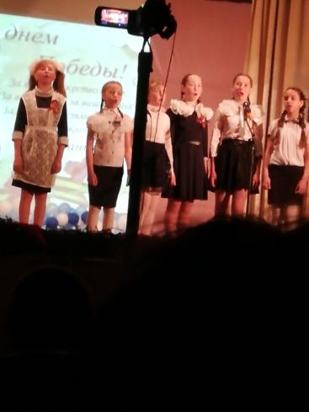
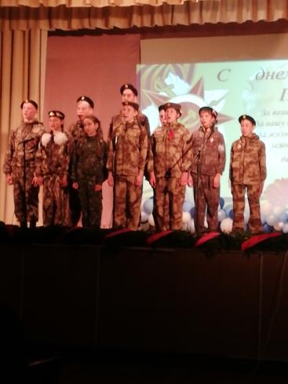
Театральная летопись войны театральная постановка

Slide 5
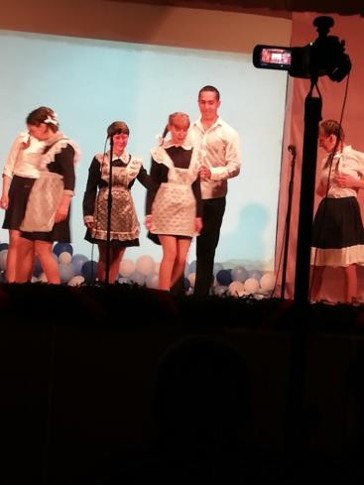
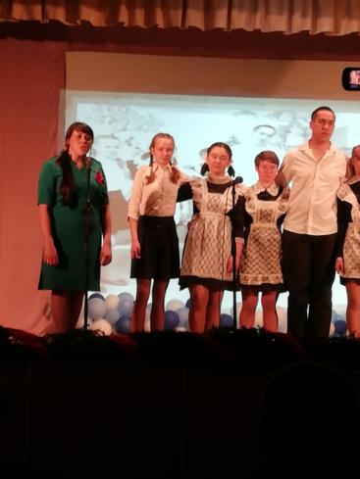
Песни, пришедшие с войны

Slide 6
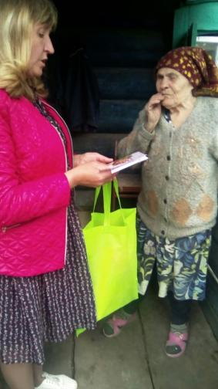
Сувенир труженикам тыла

Slide 7
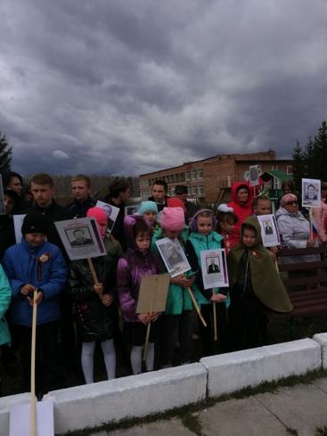
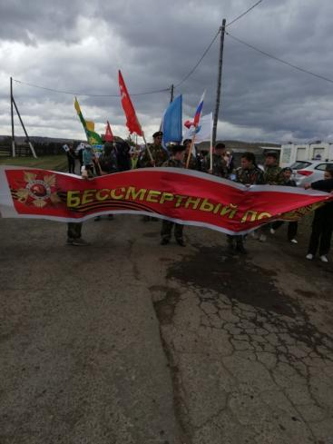
Бессмертный полк

Slide 8
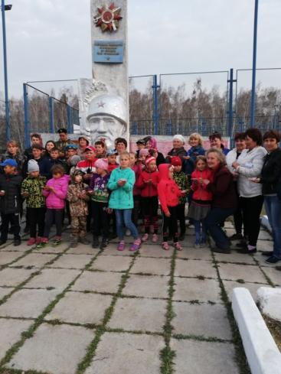
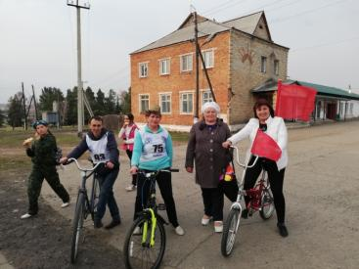
Велогонка «На встречу Победе»

Slide 9
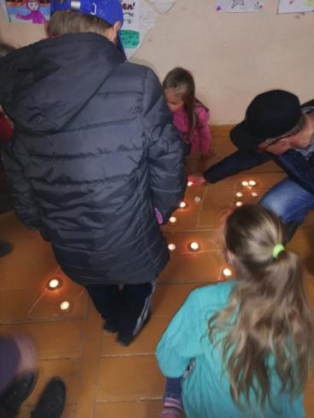
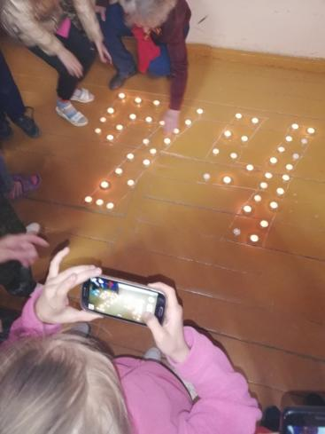
Свеча Памяти

Slide 10
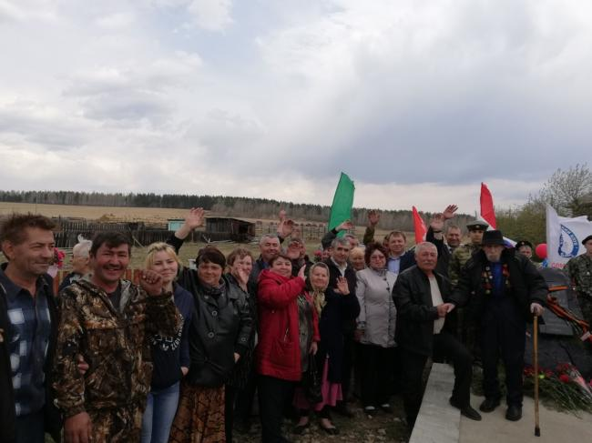
Они ковали Победу в тылу- чествование ветерана Шарипова Я.Ш.

Slide 11
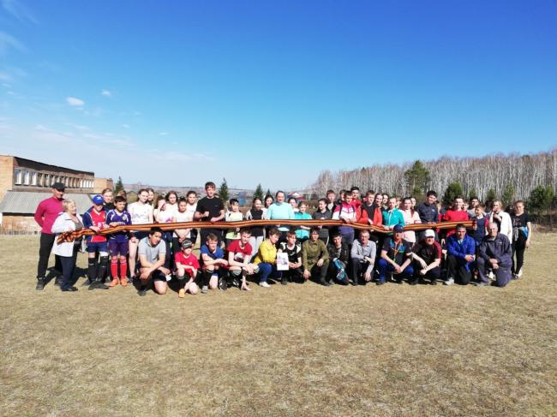
Флэш-моб к 9 МАЯ

